Slide 1
计算机设计与实践
第五讲

Slide 2
1. VHDL进阶

Slide 3
VHDL进阶
与软件语言相比，VHDL最重要的特点就在于它的并行运行特性，当设计好的电路上电后，器件内部所有信号将同时并发工作，而不会以软件方式按照程序顺序执行，即使在进程内部也是趋向并行工作的。
  信号和变量
  关于时钟
  三态门和双向总线

Slide 4
1.1 信号与变量赋值语句功能比较
 | 信号 | 变量
赋值符号 | <= | :=
功能 | 表示电路内部连接 | 表示局部信息
范围 | 全局 | 局部（仅在相应的进程、函数和过程中使用）
行为 | 在顺序代码中，信号值的更新不是即时的，新的值要在进程、函数或过程完成以后才有效 | 即时更新（新的值在代码的下一行就生效）
用途 | 用于包集、实体或结构体中。在实体中，所有端口默认为信号 | 仅用于顺序描述代码中（进程、函数或过程中）

Slide 5
【例6-1】选通8位总线的四选一多路选择器
LIBRARY IEEE;
USE IEEE.STD_LOGIC_1164.ALL;
ENTITY mux4 IS
PORT (i0, i1, i2, i3, a, b : IN STD_LOGIC;
q : OUT STD_LOGIC);
END mux4;
ARCHITECTURE body_mux4 OF mux4 IS
signal muxval : integer range 7 downto 0;
BEGIN
process(i0,i1,i2,i3,a,b)
begin
muxval <= 0;
if (a = '1') then muxval <= muxval + 1; end if;
if (b = '1') then muxval <= muxval + 2; end if;
case muxval is
when 0 => q <= i0;
when 1 => q <= i1;
when 2 => q <= i2;
when 3 => q <= i3;
when others => null;
end case;
end process;
END body_mux4;
信号muxval 的
新值还未得到

Slide 6
【例6-2】选通8位总线的四选一多路选择器
LIBRARY IEEE;
USE IEEE.STD_LOGIC_1164.ALL;
ENTITY mux4 IS
PORT (i0, i1, i2, i3, a, b : IN STD_LOGIC;
q : OUT STD_LOGIC);
END mux4;
ARCHITECTURE body_mux4 OF mux4 IS
BEGIN
process(i0,i1,i2,i3,a,b)
variable muxval : integer range 7 downto 0;
begin
muxval := 0;
if (a = '1') then muxval := muxval + 1; end if;
if (b = '1') then muxval := muxval + 2; end if;
case muxval is
when 0 => q <= i0;
when 1 => q <= i1;
when 2 => q <= i2;
when 3 => q <= i3;
when others => null;
end case;
end process;
END body_mux4;
变量muxval的
新值已经得到

Slide 7
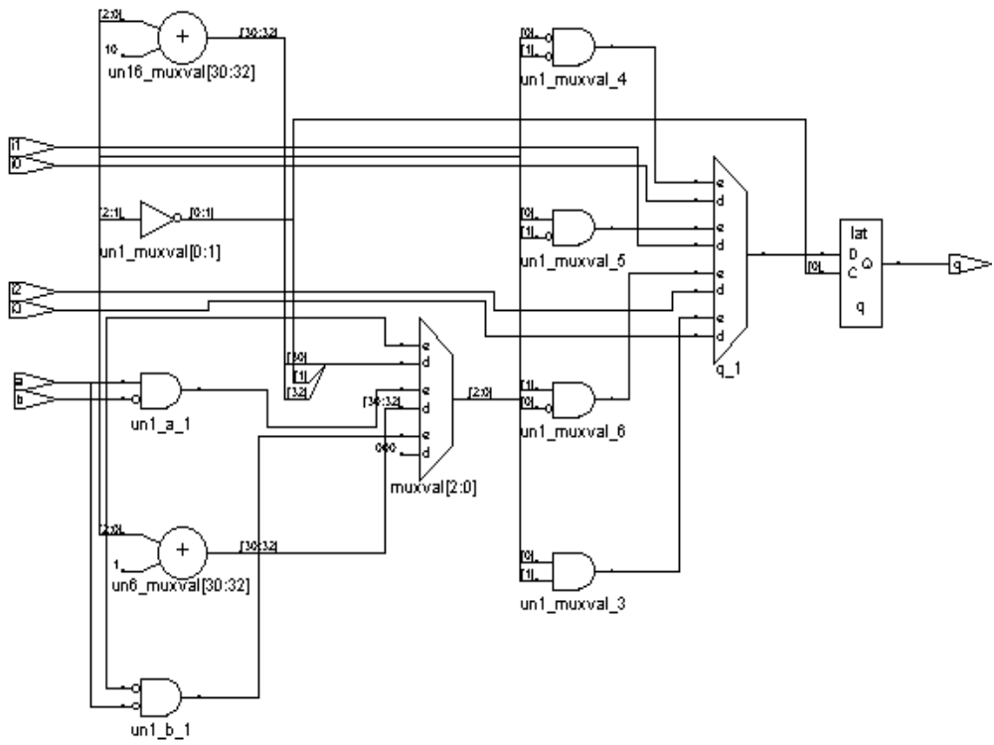
图6.1 例6-1的RTL电路

Slide 8
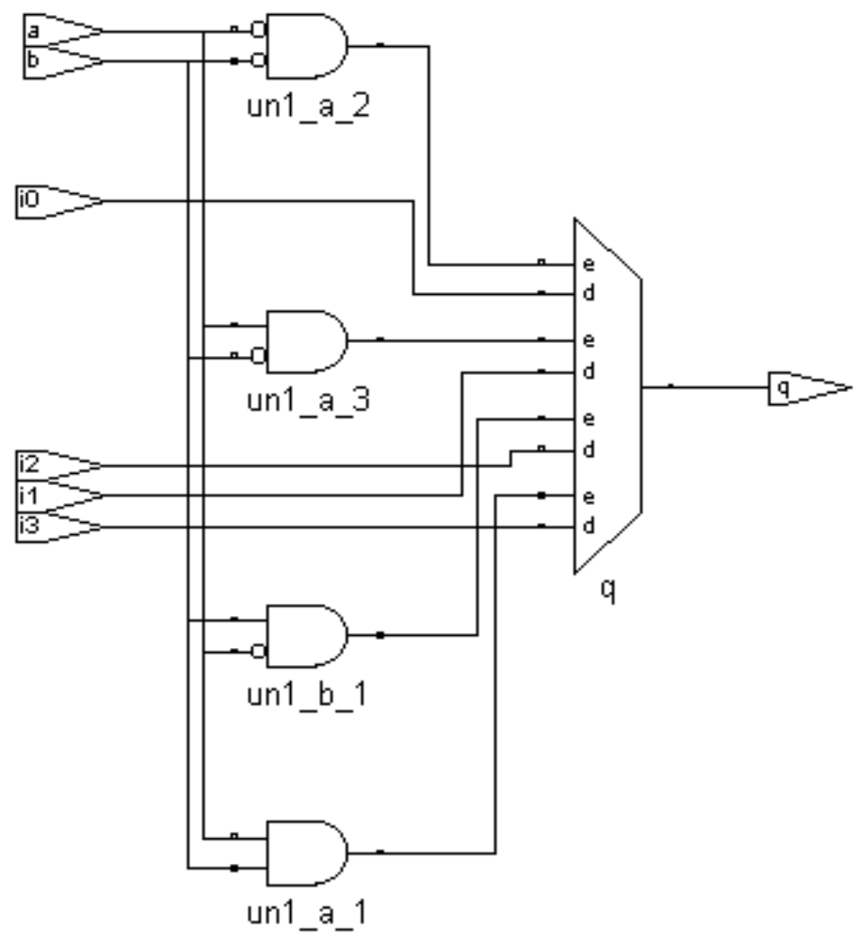
图6.2
例6-2的RTL电路

Slide 9
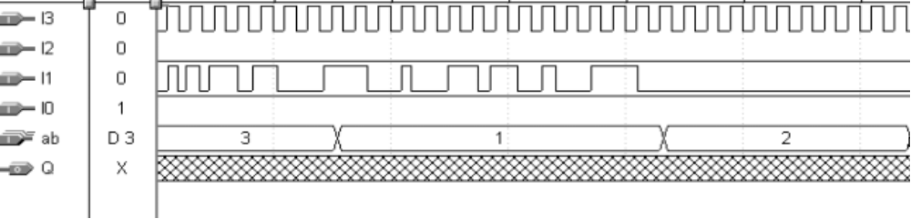
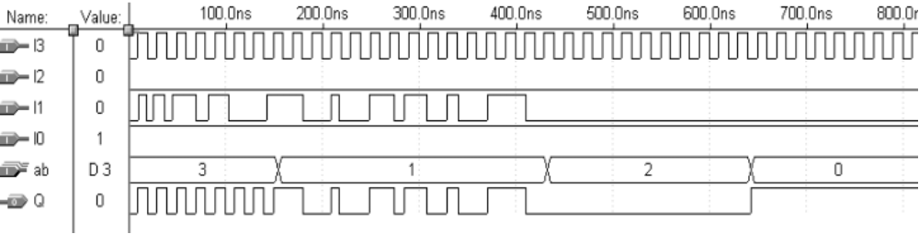
图6.3 例6-1的错误的工作时序
图6.4 例6-2的正确工作时序

Slide 10
1.2 关于时钟
Process (clk, rst)
Begin
If (clk = ‘1’ and clk’event) then
q <= d;
Elsif rst = ‘0’ then
q <= ‘0’;
End If;
End Process;
禁止使用
ELSE项
编译会出错！
Signal q cannot be synthesized, bad synchronous description
这种结构相当于在没有时钟信号时就赋新值,而实际上不可能有这样的硬件电路与之对应.

Slide 11
修正的结果
Process (clk, rst)
Begin
q <= ‘0’;
q <= d;
End If;
End Process;
If rst = ‘0’ then
Elsif (clk = ‘1’ and clk’event) then

Slide 12
FPGA的时钟设计
在进行可编程逻辑器件设计时，最关键的是如何处理和设计可靠的时钟信号。好的时钟设计方案，是逻辑设计成功的一半，它不仅可以简化逻辑和系统的设计，还将有效地提高设计的可靠性
  片内时钟设计
    为逻辑器件内部的存储器、触发器等提供同步时钟控制信号，Xilinx器件内部存在全局时钟资源
  片外时钟设计
    也称系统时钟或板级时钟
    不仅为某个逻辑器件提供时钟信号，还为其他的器件提供时钟信号
  如何消除由于各种延迟所带来的时钟偏移，直接关系到系统的性能和逻辑器件的工作频率、性能等

Slide 13
FPGA的时钟设计
FPGA的全局时钟路径需要专用时钟缓冲和驱动，以保证全局时钟信号到达芯片内部的所有可配置单元、I/O单元和块RAM，具有最小偏移和最大扇出能力
不同系列的FPGA器件，其全局时钟资源和缓冲器有所不同
  Virtex器件，4个BUFG，引脚Clock
为了能够提供更多、更灵活的时钟设计方案，降低时钟信号的偏移，Xilinx在FPGA器件中集成了数字延迟锁相环（DLL）或数字时钟管理器（DCM），但DLL和DCM的各个时钟信号的输出并不直接分配到全局时钟网络中，一定要通过全局时钟缓冲器才能为器件中的逻辑元素提供高性能的时钟控制信号

Slide 14
Xilinx提供的全局时钟缓冲器
输入全局时钟缓冲器（IBUFG）
  与专用全局时钟输入管脚相连接的首级全局时钟缓冲，
  所有从全局时钟管脚输入的信号必须经过IBUFG缓冲器，否则在布局布线时会出现错误
全局时钟缓冲器（BUFG）
  该缓冲器的输出连接器件内部的低偏移全局时钟网络
  任何信号只有通过该缓冲器才能获得全局时钟网络
BUFGP
  相当于IBUFG加上BUFG

Slide 15
全局时钟缓冲器
库文件中声明
library UNISIM;
use UNISIM.VComponents.all;
COMPONENT BUFGP
PORT (I: IN STD_LOGIC;
O: OUT STD_LOGIC);
END COMPONENT;
SIGNAL clkgp: STD_LOGIC;
u1: BUFGP PORT MAP (I => clk, O => clkgp);
结构体中声明
结构体中声明

Slide 16
FPGA的时钟设计
全局时钟输入缓冲器的约束
  XST综合工具或其他综合工具都具有自动推断功能。在不进行任何约束的情况下，在综合过程中，当遇到扇出数目较大的钟控信号时，会自动将该信号分配到全局时钟输入管脚上，造成映射和布局布线时因全局时钟资源不够而出错
  可以在综合工具的属性设置中进行处理
  可以在设计的HDL源代码中进行约束设置
    attribute clock_buffer : string; --属性声明
attribute clock_buffer of CLK_in : signal is “ibuf”;--属性描述
    在增加了上述约束后，综合工具不会给所约束的信号自动分配输入全局时钟缓冲器(IBUFG)

Slide 17
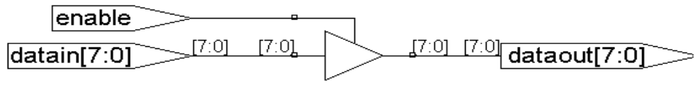
1.3三态门和总线控制
三态门设计
【例6-3】
LIBRARY IEEE;
USE IEEE.STD_LOGIC_1164.ALL;
ENTITY tri_s IS
port ( enable : IN STD_LOGIC;
datain : IN STD_LOGIC_VECTOR(7 DOWNTO 0);
dataout : OUT STD_LOGIC_VECTOR(7 DOWNTO 0));
END tri_s ;
ARCHITECTURE bhv OF tri_s IS
BEGIN
PROCESS(enable,datain)
BEGIN
IF enable = '1' THEN dataout <= datain ;
ELSE dataout <="ZZZZZZZZ" ;
END IF ;
END PROCESS;
END bhv;
图6.5 8位3态控制门电路

Slide 18
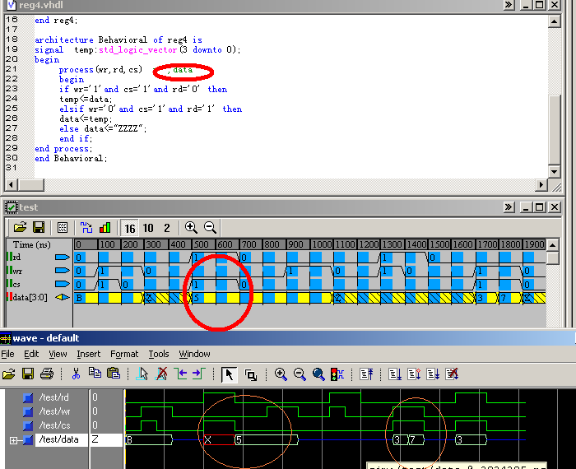

Slide 19
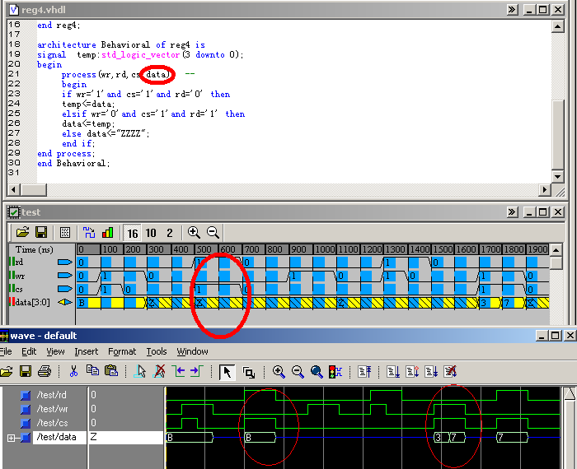

Slide 20
1.3三态门和总线控制
双向端口设计
entity tri_state is
port (control : in std_logic;
in1: in std_logic_vector(7 downto 0);
q : inout std_logic_vector(7 downto 0);
x : out std_logic_vector(7 downto 0));
end tri_state;
architecture body_tri of tri_state is
begin
process(control,q,in1)
begin
if (control = '0') then x <= q ;
else q <= in1; x<="ZZZZZZZZ" ；
end if;
end process;
end body_tri;

Slide 21
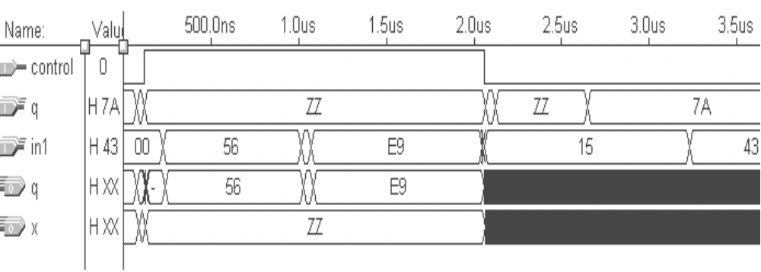
双向端口设计
图6.6 例6-4的仿真波形图

Slide 22
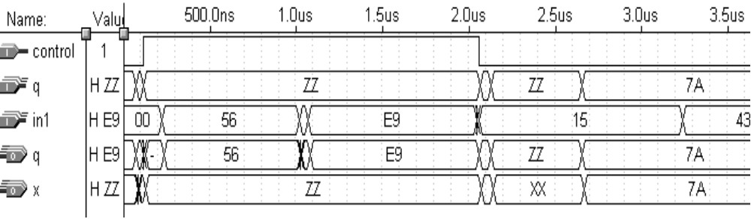
双向端口设计
【例6-5】
（以上部分同上例）
process(control,q,in1)
begin
if (control='0') then x <= q ;
else q <= in1; x <="ZZZZZZZZ"；
end if;
end process;
end body_tri;
q <= "ZZZZZZZZ";
q <= "ZZZZZZZZ";
图6.7 例6-5的仿真波形图

Slide 23
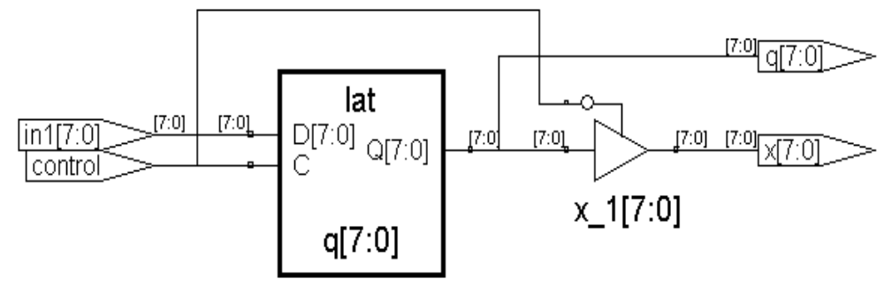
双向端口设计
图6.8 例6-4的综合结果

Slide 24
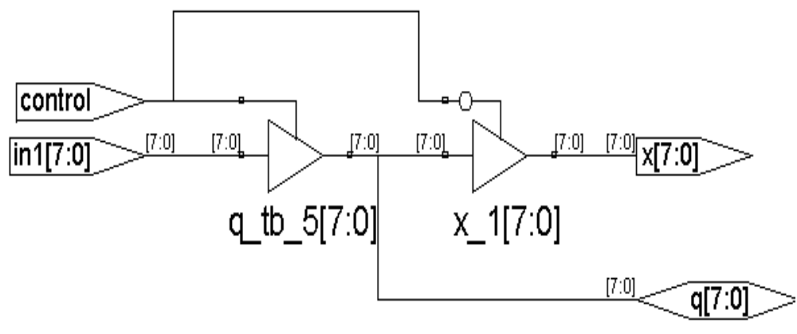
双向端口设计
图6.9 例6-5的综合结果

Slide 25
三态总线电路设计
ENTITY tristate2 IS
port ( input3, input2, input1, input0 :
IN STD_LOGIC_VECTOR (7 DOWNTO 0);
enable : IN STD_LOGIC_VECTOR(1 DOWNTO 0);
output : OUT STD_LOGIC_VECTOR (7 DOWNTO 0));
END tristate2 ;
ARCHITECTURE multiple_drivers OF tristate2 IS
BEGIN
PROCESS(enable,input3, input2, input1, input0 )
BEGIN
IF enable = "00" THEN output <= input3 ;
ELSE output <=(OTHERS => 'Z');
END IF ;
IF enable = "01" THEN output <= input2 ;
ELSE output <=(OTHERS => 'Z');
END IF ;
IF enable = "10" THEN output <= input1 ;
ELSE output <=(OTHERS => 'Z');
END IF ;
IF enable = "11" THEN output <= input0 ;
ELSE output <=(OTHERS => 'Z');
END IF ;
END PROCESS;
END multiple_drivers;
【例6-6】
综合后出现警告：
WARNING:Xst:647 - Input <input1> is never used.
WARNING:Xst:647 - Input <input2> is never used.
WARNING:Xst:647 - Input <input3> is never used.

Slide 26
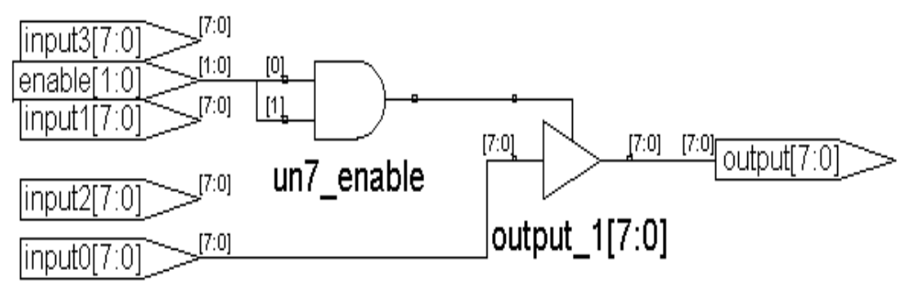
三态总线电路设计
图6.10 例6-6错误的综合结果

Slide 27
三态总线电路设计
【例6-7】
library ieee;
use ieee.std_logic_1164.all;
entity tri is
port (ctl : in std_logic_vector(1 downto 0);
datain1， datain2，datain3， datain4 :
in std_logic_vector(7 downto 0);
q : out std_logic_vector(7 downto 0) );
end tri;
architecture body_tri of tri is
begin
q <= datain1 when ctl="00" else (others =>'Z') ;
q <= datain2 when ctl="01" else (others =>'Z') ;
q <= datain3 when ctl="10" else (others =>'Z') ;
q <= datain4 when ctl="11" else (others =>'Z') ;
end body_tri;

Slide 28
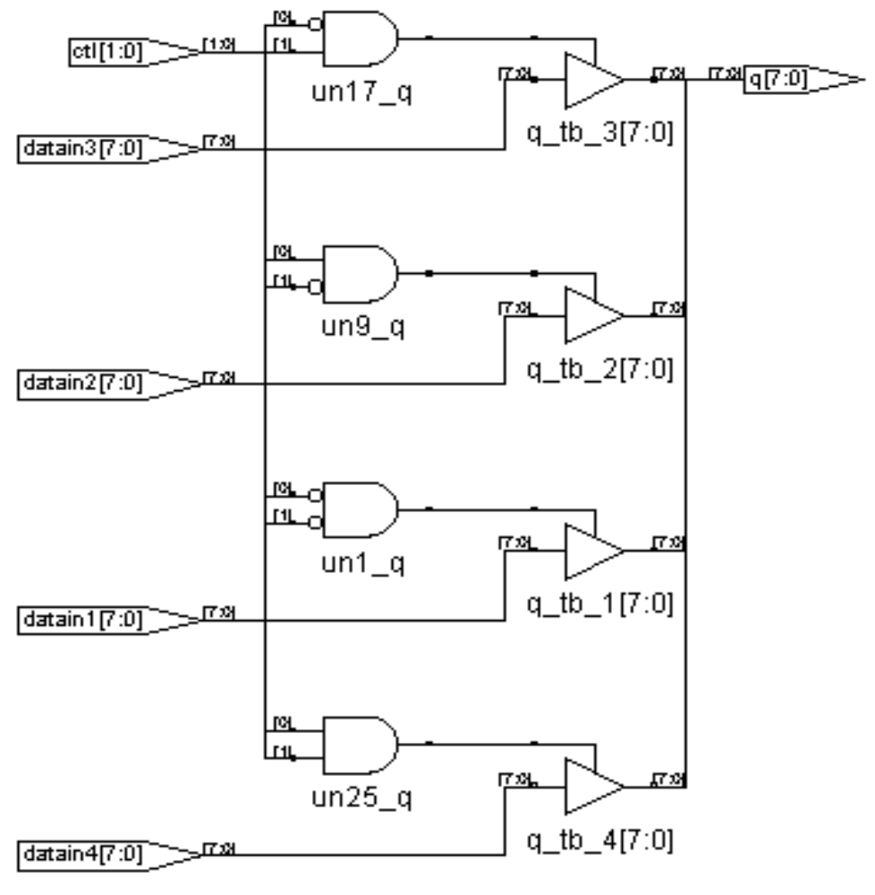
三态总线
电路设计
6.11 例6-7正确的综合结果

Slide 29
2. 实验平台简介

